Slide 1

Introducción a la Ciencia de Datos
Dr. Leon Felipe Palafox Novack
lpalafox@up.edu.mx

Slide 2
Noticias del día
0
Qué ha pasado en el mundo de Data Science?

Slide 3

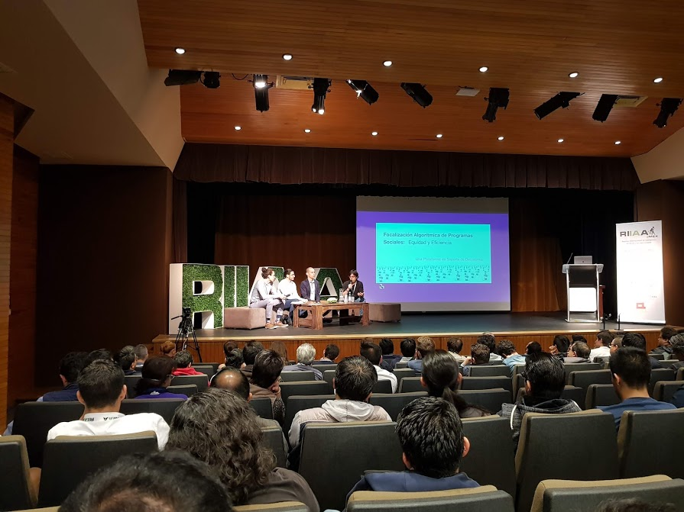

Slide 4






Slide 5
Anuncios parroquiales
1
Proyecto Final

Slide 6
Proyecto Final
El objetivo es que trabajen en el proyecto a lo largo del curso.
Conforme vayamos aprendiendo las herramientas, se recomienda las practiquen con sus propios datos.
Vayan formando sus equipos oportunamente.

Slide 7
Recursos
Los tutoriales de Python van a estar disponibles toda la clase
El machote para el reporte final ya esta en la pagina web.
La fecha de entrega es la última clase del curso, 18 de Septiembre

Slide 8
Gobierno y Administración del Dato
2
Tenemos que entender nuestra materia prima

Slide 9
Temas
Ciclo de vida del Dato
Gobierno de Datos

Slide 10
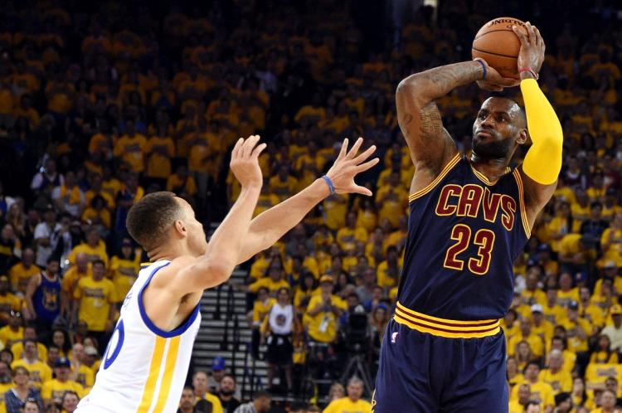
Ciclo de vida del dato
Cuantos datos se generan?

Slide 11
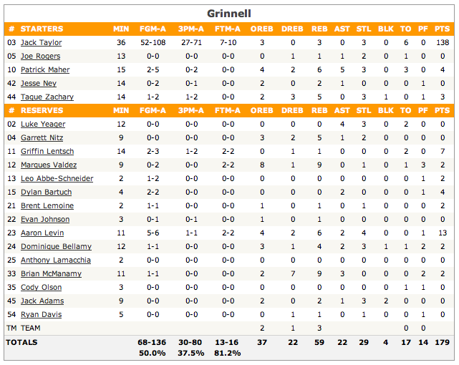

Slide 12
Score Database
Que otra información va a la base de datos?

Slide 13
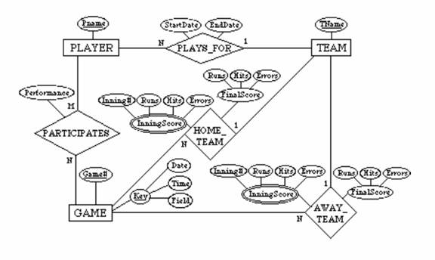
Score Database

Slide 14
Ciclo de vida del dato
En que momento se destruye el dato?
Cuanto tiempo dura el dato?
Como se va a modificar el dato?

Slide 15
En que momento se destruye el dato?
El dato se destruye cuando se decide que no es útil para el negocio.
El dato se destruye cuando se decide que su integridad ha sido comprometida.
El dato se destruye cuando su ciclo de vida se ha cumplido.

Slide 16
En que momento se destruye el dato?
En el ejemplo de basquetbol, se destruye un dato como un segundo en el que no sucedió nada relevante.
Se destruyen datos como si se saludo con un amigo.

Slide 17
¿Cuánto tiempo dura el dato?
El dato dura la cantidad de tiempo necesaria para resolver un problema del negocio.

Slide 18
Cuánto tiempo dura el dato?
En el ejemplo de basquetbol, la estadística dura hasta que no la necesitemos.
Jugador retirado?
Estadio destruido?

Slide 19
Como se va a modificar el dato?
Se debe tener total control de como se módifica.
En que base de datos se almacena
Que tipo de transformación se le hace.

Slide 20
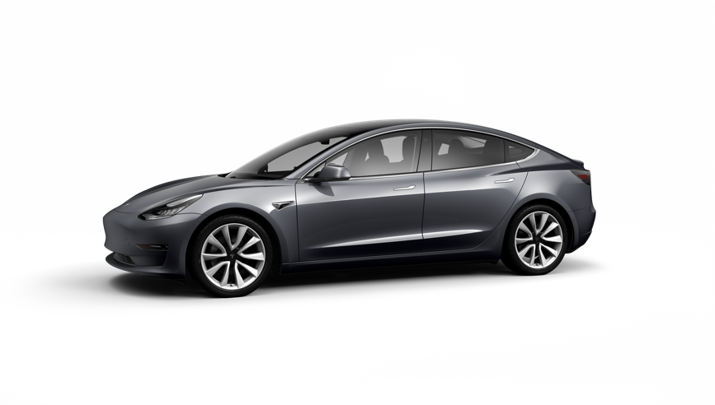


Slide 21
Cuantos datos se generan?

Slide 22
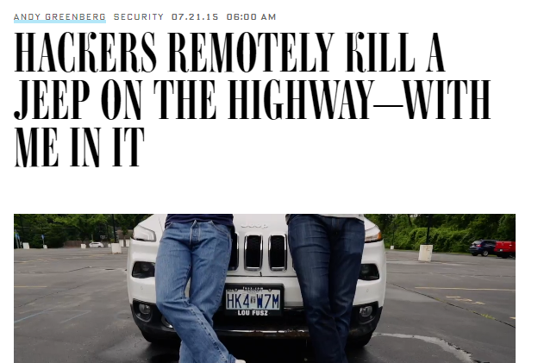

Slide 23
Motor Database
Que otra información se almacena en la base de datos

Slide 24
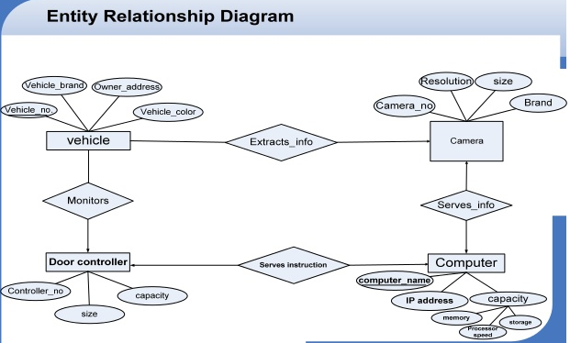
Motor Database

Slide 25
Ciclo de vida del dato
En que momento se destruye el dato?
Cuanto tiempo dura el dato?
Como se va a modificar el dato?

Slide 26
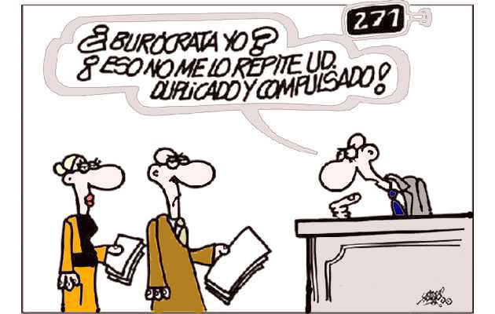
Gobierno de Datos (Data Governance)

Slide 27
Gobierno de datos
Es una serie de principios para asegurar que:
Los datos son de alta calidad
Los datos están seguros
Acceso
Escritura
Borrado

Slide 28
Gobierno de Datos
Los datos están correctamente administrados
Los datos están correctamente catalogados
Bases de datos
Respaldos
Catalogos
Etc

Slide 29
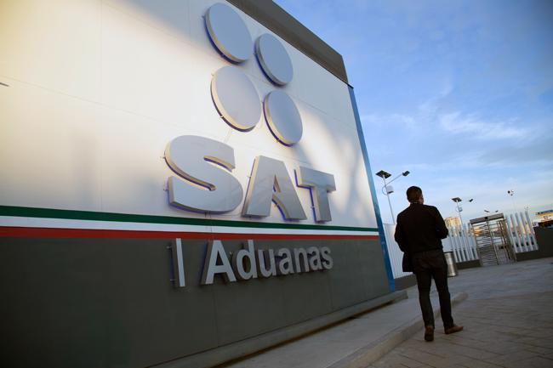

Slide 30
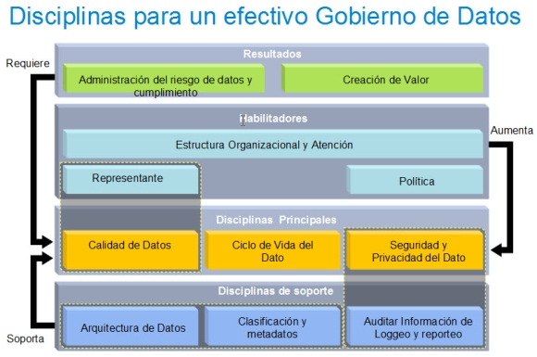

Slide 31


Slide 32
Que es Big Data y como se relaciona con la Nube
3
Con que se come?

Slide 33
If we have data, let’s look at data. If all we have are opinions, let’s go with mine
Jim Barksdale
Former Netscape CEO

Slide 34
Big data is like teenage sex: everyone talks about it, nobody really knows how to do it, everyone thinks everyone else is doing it, so everyone claims they are doing it...

Slide 35
Big Data
Se refiere al tratamiento de datos masivos:
Almacenamiento
Procesamiento
Análisis
Visualización

Slide 36
Big Data
Almacenamiento:
Data Lakes, Bases de Datos, Data Warehouses

Slide 37
Big Data
Procesamiento:
Buscadores:
Solr y Elasticsearch
Hadoop

Slide 38

Hadoop
Es almacenamiento/procesamiento en paralelo.

Slide 39
Big Data
Análisis
Spark (Hadoop)
Rspark, PySpark
SASS
SAP Hana

Slide 40
Big Data
Visualización
PowerBI (Microsoft)
Tableau

Slide 41
Características de Big Data
Que características creen que tiene Big Data?

Slide 42
Características de Big Data
No cabe en una sola maquina
Se necesitan muchas maquinas en paralelo para procesar/almacenar los datos.
Se necesita mucho personal técnico para administrarlo

Slide 43
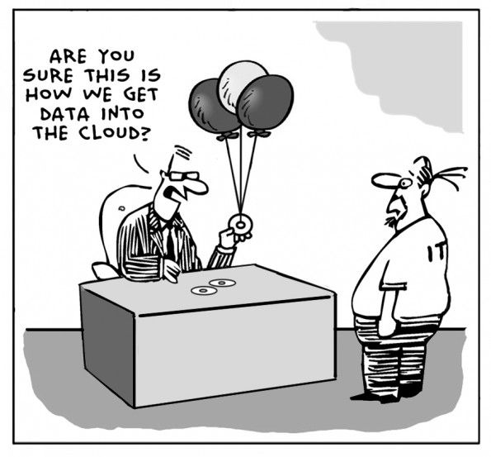

Slide 44
Cloud Computing
Son maquinas que están en algún lugar del universo:
Otro estado
Otro país
Otro continente

Slide 45



Cloud and Data
Hay tres servicios de cloud (bueno, hay más):

Slide 46
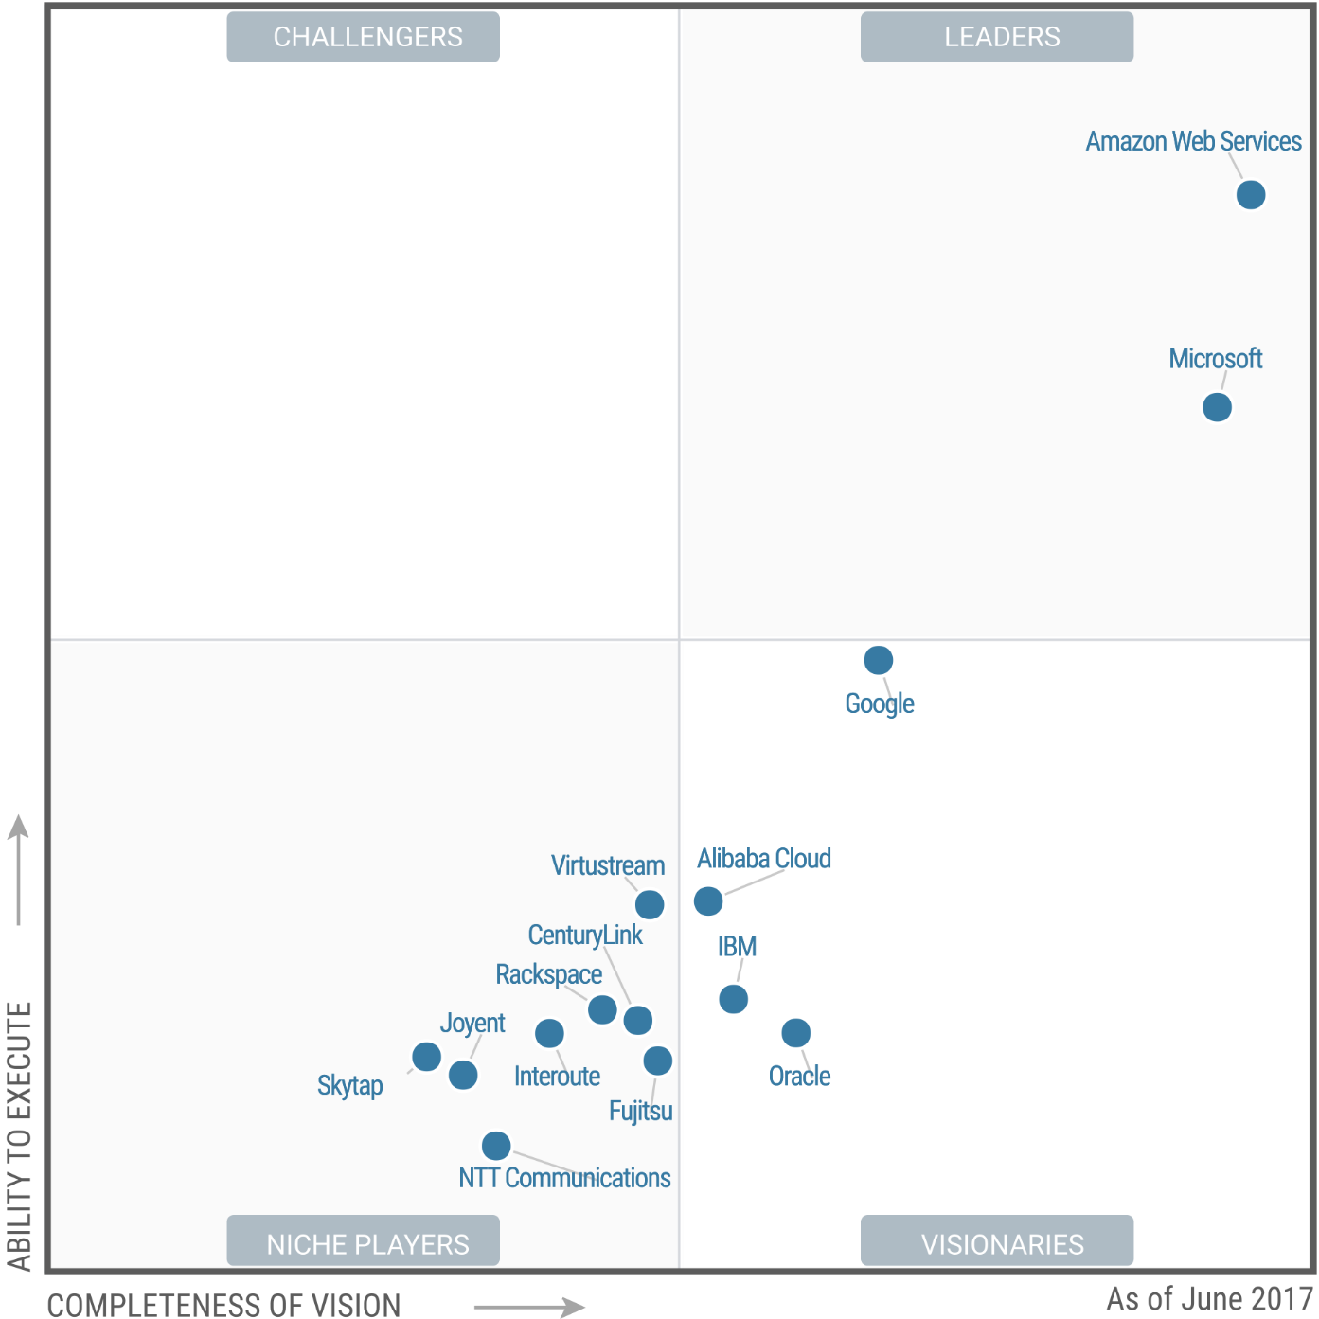
Gartner Diagram

Slide 47
Ventajas de la nube
Poder de procesamiento infinito
Capacidad de almacenamiento infinita.
De los mejores algoritmos y servicios al alcance de las manos.

Slide 48
